Slide 1
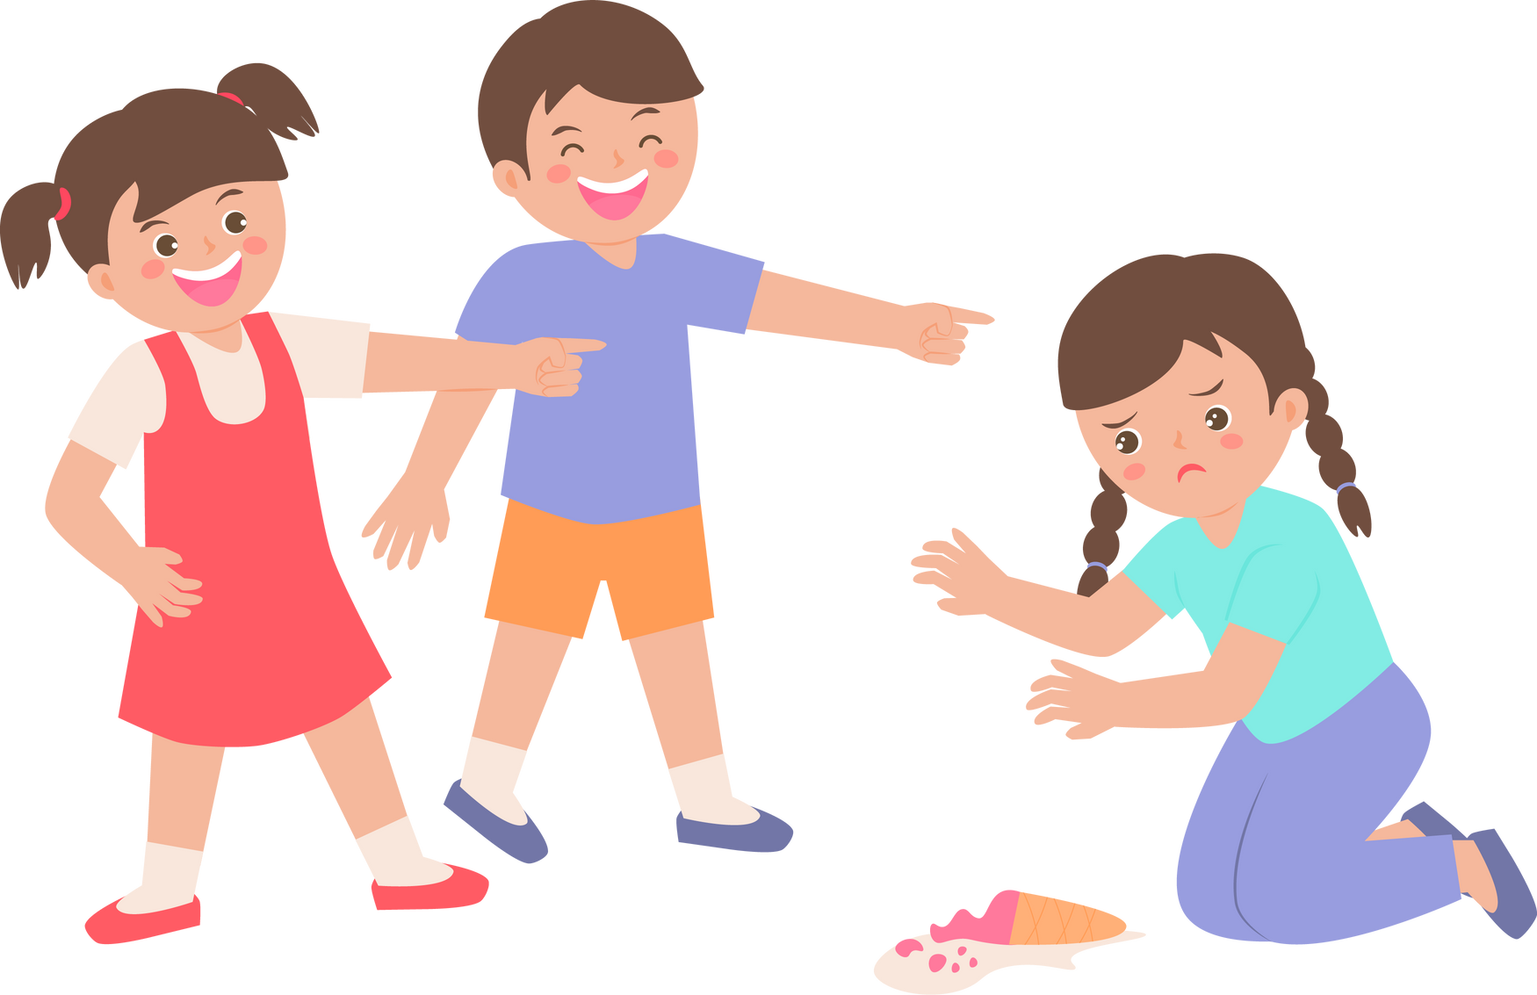

AKRAN ZORBALIĞI
Öğrenci Seminer Sunusu

Slide 2
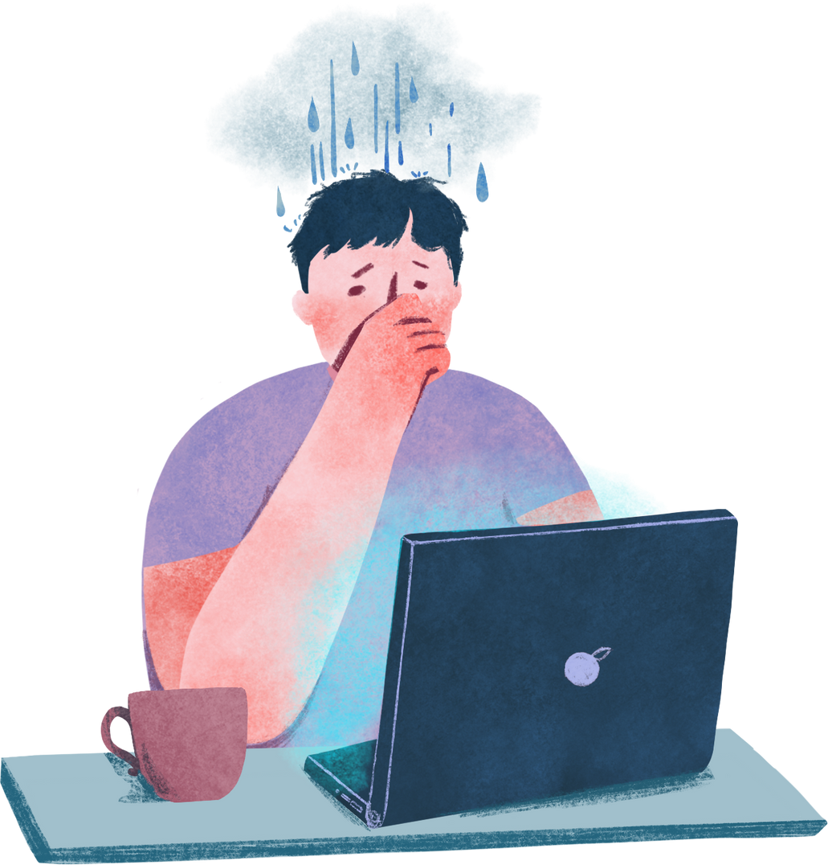
AKRAN ZORBALIĞI NEDİR?
ZORBALIK;
Güç eşitliğinin olmadığı, süreklilik gösteren, zarar verici veya rahatsız edici saldırgan davranışlardır.
AKRAN ZORBALIĞI;
Bu saldırgan davranışların bir ya da daha fazla öğrenci tarafından, tekrarlayan şekilde bir öğrenciye yönelik yapılmasıdır.

Slide 3

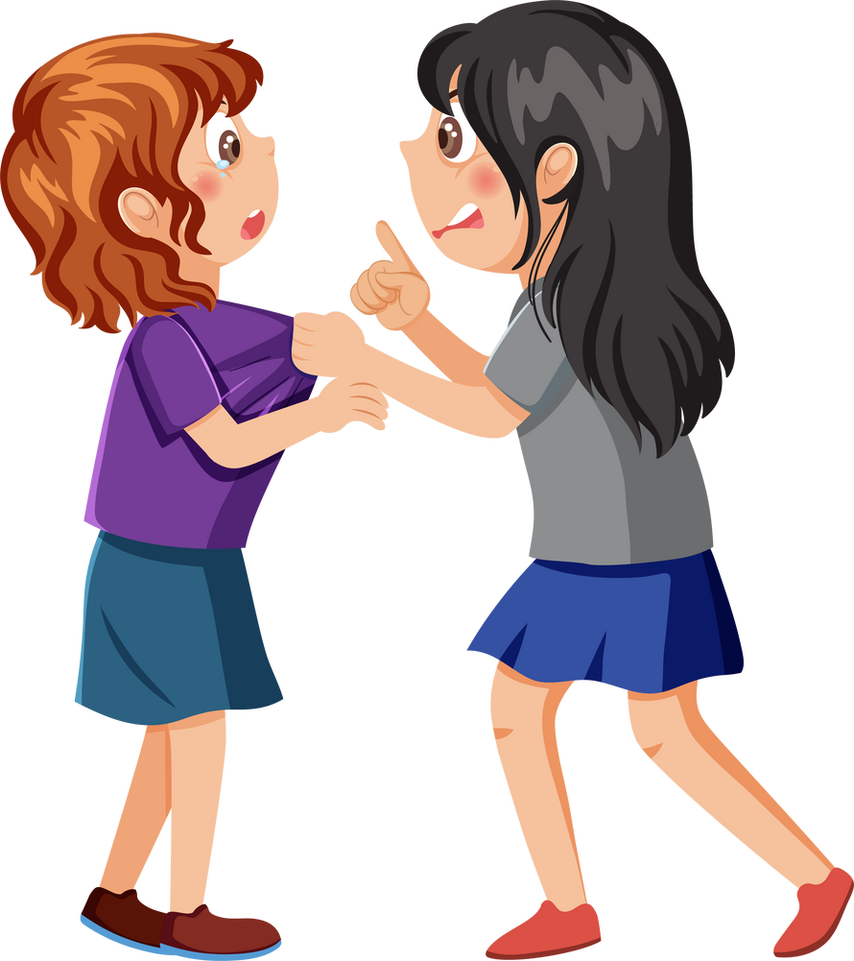

FİZİKSEL
ZORBALIK

Slide 4
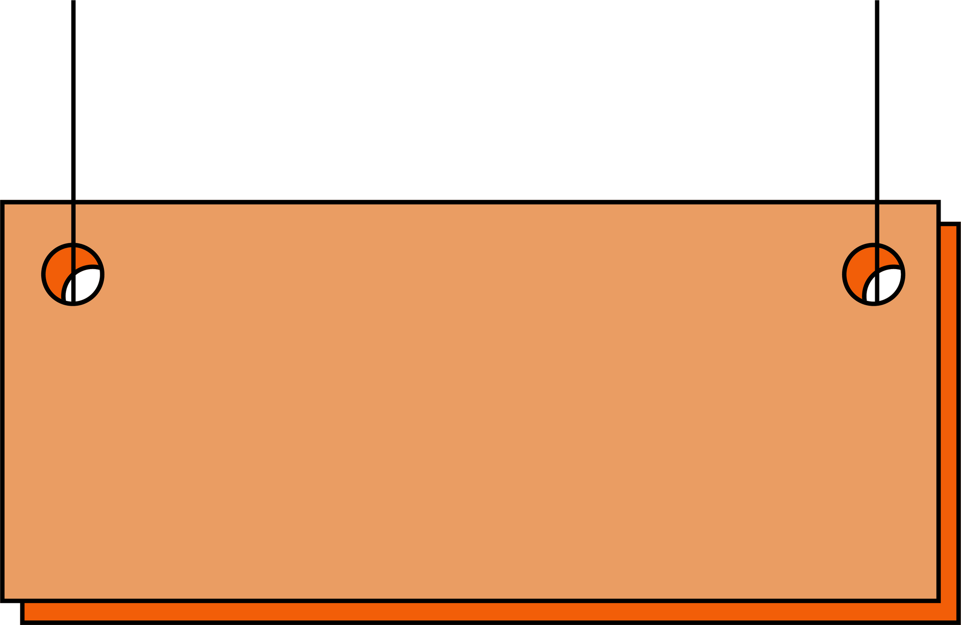
Fiziksel zorbalık;
Vurma, tekme atma, kendisine ait olmayan eşyalara zarar verme, saç çekme, haraç kesme gibi davranışların bir ya da daha fazla öğrenci tarafından başka bir öğrenciye sürekli olarak uygulanmasıdır.

Slide 5



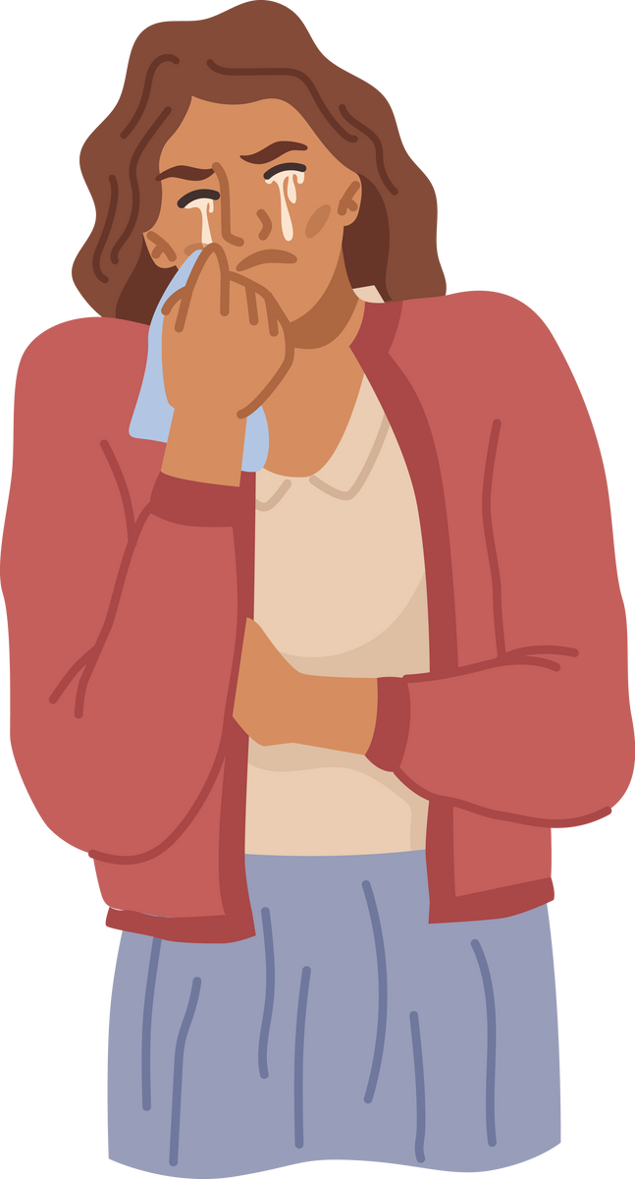
SÖZEL
ZORBALIK

Slide 6
Sözel zorbalık;
Alay etme, küfür etme, hakaret etme, aşağılama, itici sözler söyleme, tehdit etme gibi davranışların bir ya da daha fazla öğrenci tarafından başka bir öğrenciye sürekli olarak uygulanmasıdır.

Slide 7


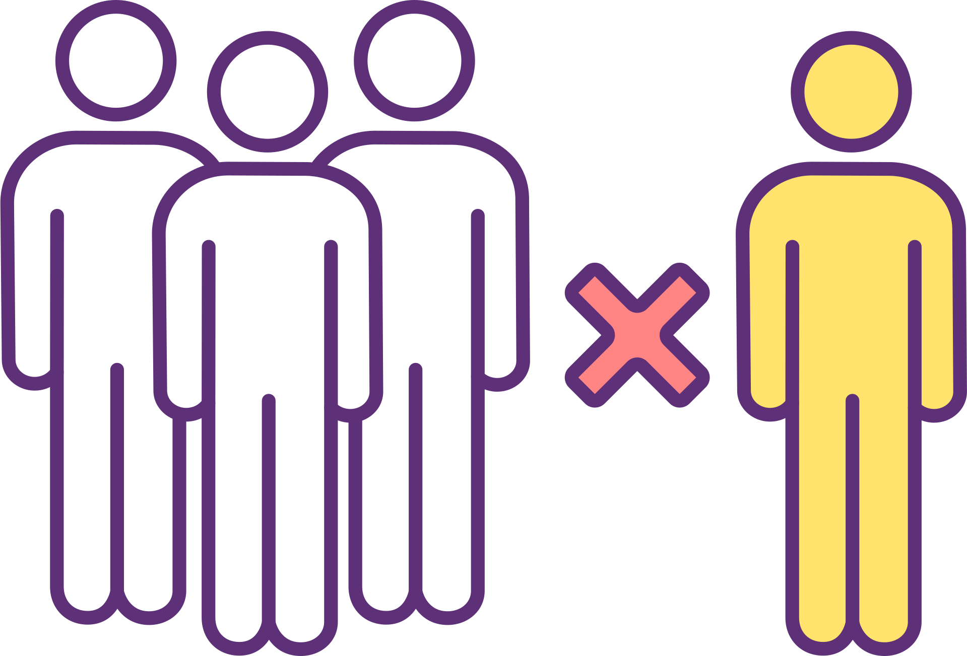
Bizimle oynama
Sen gelme!
SOSYAL
ZORBALIK

Slide 8
Sosyal zorbalık;
Yokmuş gibi davranma, dışlama, dedikodu yapma, utandırma, ayrımcılık yapma, oyunlara almama gibi davranışların bir ya da daha fazla öğrenci tarafından başka bir öğrenciye sürekli olarak uygulanmasıdır.

Slide 9


SİBER
ZORBALIK

Slide 10
Siber zorbalık;
Kötü yorum yazma, virüslü mailler gönderme, sosyal medya şifresini çalma, izinsiz arkadaşlarının fotoğraf ya da bilgilerini yayınlanma gibi davranışların bir ya da daha fazla öğrenci tarafından başka bir öğrenciye sürekli olarak uygulanmasıdır.

Slide 11
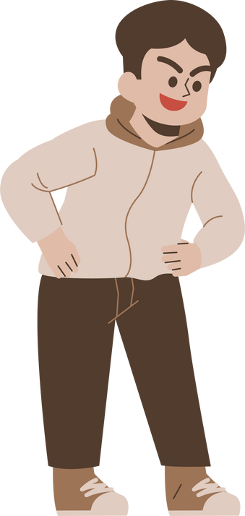
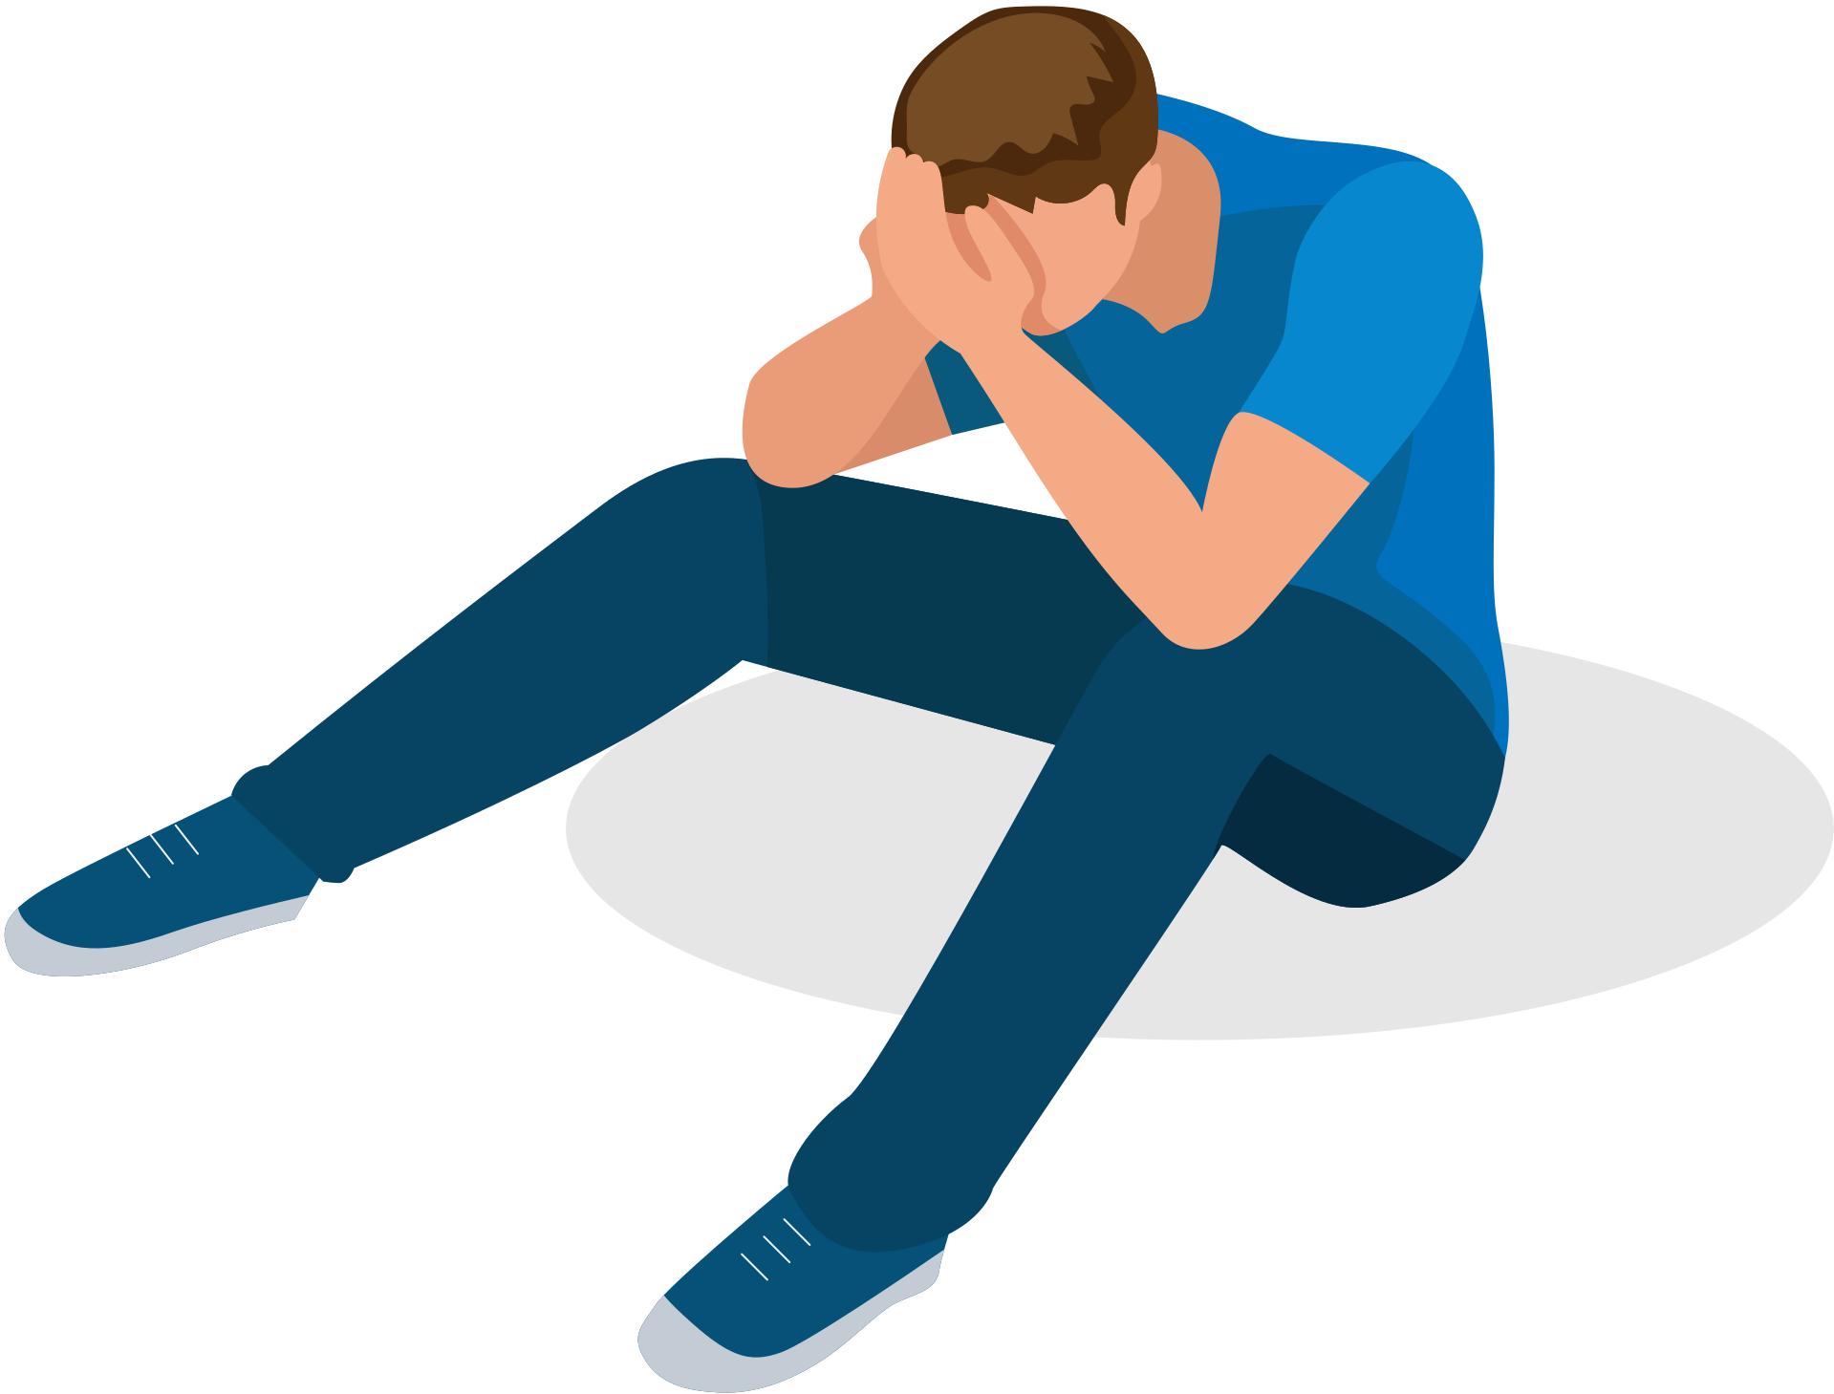

AKRAN ZORBALIĞINDA 3 ROL
ZORBA
MAĞDUR
Kendisinden daha güçsüz arkadaşlarına zorbaca davranışlar sergileyen kişilere zorba denir.
Zorba tarafından fiziksel, sözel, sosyal ya da siber zorbalığa maruz kalan kişilere kurban ya da mağdur denir.
İZLEYİCİ
Zorbalık olayına şahit olan kişilere izleyici denir.

Slide 12






ZORBALIĞIN EN ÇOK YAŞANDIĞI YERLER
OKUL BAHÇESİ
KORİDORLAR
SINIFIN İÇİ (Özellikle Tenefüslerde)
OKUL KANTİNİ
TUVALETLER
YATAKHANELER (Yatılı Okullarda)

Slide 13
ZORBALIĞA MARUZ KALIRSAK NE YAPMALIYIZ?
YÜKSEK SES
GİZLEME
YARDIM İSTE
MÜCADELE ET
Bu davranışları gizleyerek zorbaya yardımcı olma
Güvendiğin bir yetişkinden yardım iste
Zorbalık durumunda neler yapılabileceğini tüm arkadaşlarına anlat, zorbalıkla mücadele et!
«HAYIR» diye bağırarak uzaklaş

Slide 14
BİRİNİN ZORBALIĞA MARUZ KALDIĞINI GÖRÜRSEK NE YAPABİLİRİZ?
Zorbayı güçlendirecek şeyler yapma(Gülümseme, alkış tutma vs.)
Zorbaya ismiyle yüksek sesle seslen ve durmasını söyle
Nöbetçi öğretmen, sınıf öğretmeni, psikolojik danışman ya da okul idaresinden yardım iste
Zorbalığa maruz kalan kişiyi seninle gelmeye ikna et!

Slide 15


BU YANLIŞLARA İNANMA!
Bazıları zorbalığı hak eder.
Hiç kimse sürekli ve sistemli olarak arkadaşları tarafından üzülmeyi, dışlanmayı, yok sayılmayı hak etmez.

Slide 16
BU YANLIŞLARA İNANMA!
Zorbalıktan sadece süt kuzusu olanlar yakınır.
Zorbalık yanlış, acımasız ve haksız bir davranıştır. Zorbalıkla herkes mücadele etmeli, zorbalık durumlarını bildirmelidir.

Slide 17
BU YANLIŞLARA İNANMA!
Sadece erkekler zorbalık yapar.
Zorbalık davranışının bir cinsiyete indirgenmesi yanlıştır. Zorbalık davranışlarını erkek öğrencilerde kız öğrencilerde gösterebilir.

Slide 18
BU YANLIŞLARA İNANMA!
Zorbayı ele vermek ispiyonculuktur.
Zorbayı şikayet etmek ispiyonculuk değil, durumu bildirmektir. Zorbaya ve mağdura yardım etmeyi amaçlarız.

Slide 19
BU YANLIŞLARA İNANMA!
Zorbalık yapanları görmezden gelirseniz size bulaşmazlar.
Zorbalık davranışları yaşanan okullarda zorbalıkla mücadele edilmediği sürece mağdur hep değişir ama zorbalık hep devam eder. Bugün görmezden gelirseniz yarın mağdur siz de olabilirsiniz.

Slide 20
BU YANLIŞLARA İNANMA!
Bir zorba ile mücadele etmenin en iyi yolu onunla kavga etmek ve intikam almaktır.
Bir zorba ile mücadele etmenin en iyi yolu zorbalığı bilmek, nasıl ve kimlerden yardım alınacağını öğrenmek ve tüm arkadaşlarına anlatmaktır. Unutma, herkes zorbalıkla mücadele ederse zorbalık mutlaka kaybedecektir.

